Slide 1

Flores e Plantas Ornamentais na
REFORMA TRIBUTÁRIA
PLP 68/2024
Lilian Toso
  Advogada. Especialista em Gestão Tributária (USP-Esalq).
  Cooperativa Agro Pecuária Holambra (CAPH);
  IBRAFLOR – Instituto Brasileiro de Floricultura.

Slide 2
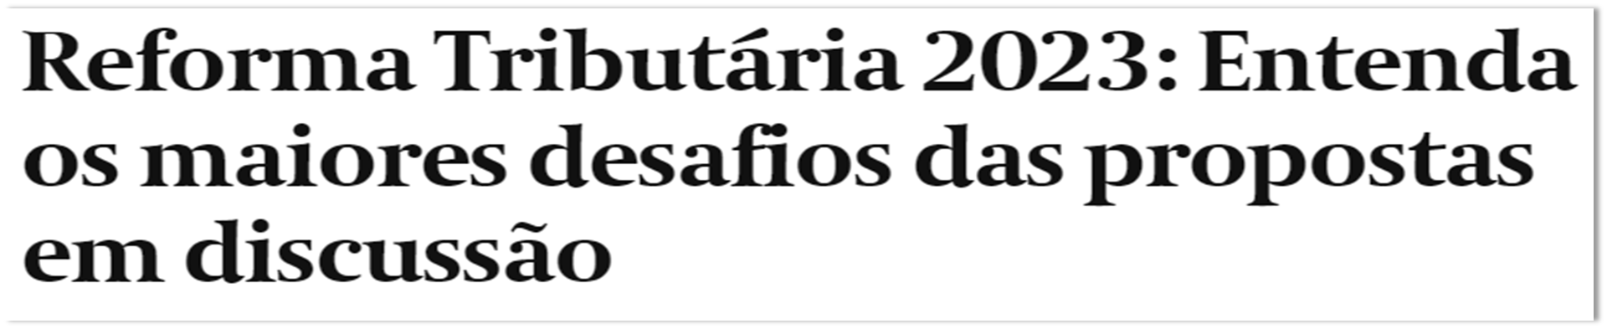
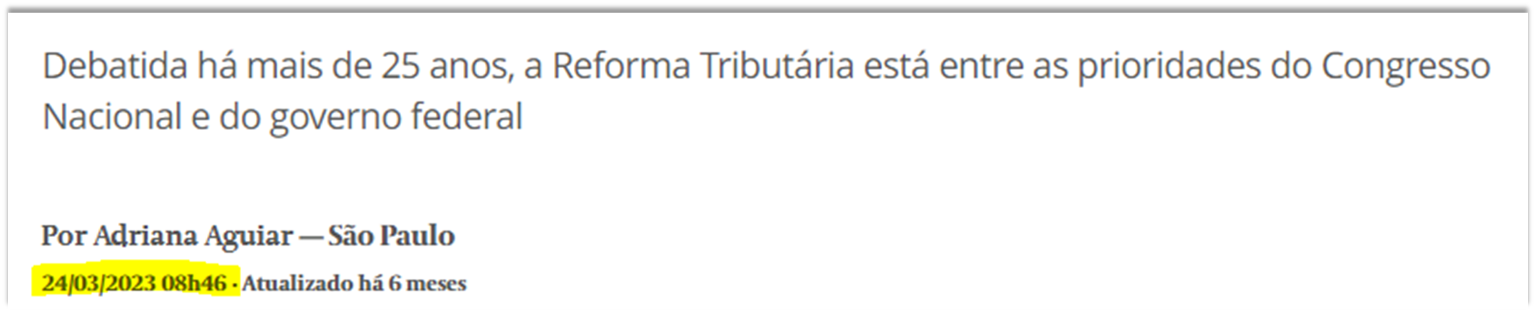
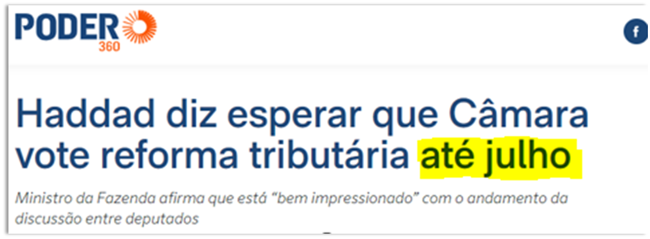

Slide 3
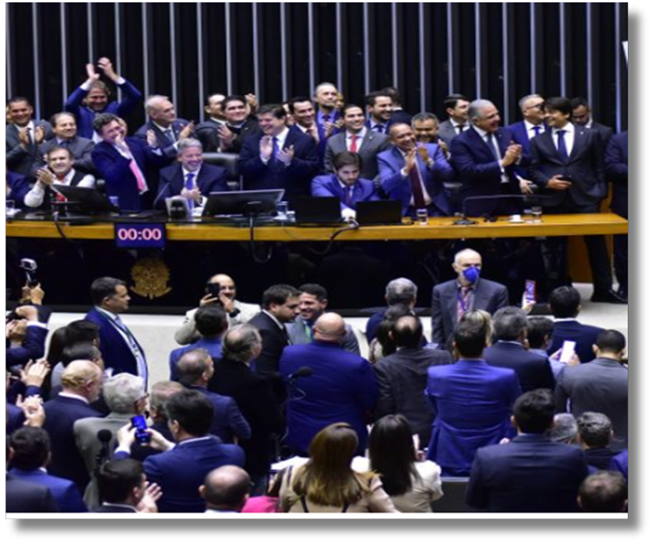
REFORMA TRIBUTÁRIA: APROVAÇÃO
EMENDA CONSTITUCIONAL:
06 e 07/07/23:
Aprovada em 1º e 2º turno na Câmara dos Deputados com 382 votos favoráveis;
08/11/23:
Aprovada em 1º e 2º turno no Senado Federal com 53 votos favoráveis;
15/12/23:
Aprovada em 1º e 2º turno no Senado Federal com 371 votos favoráveis;
20/12/23:
Promulgada Emenda Constitucional nº 132/2023.

Slide 4
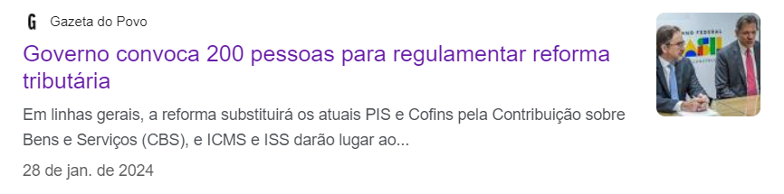
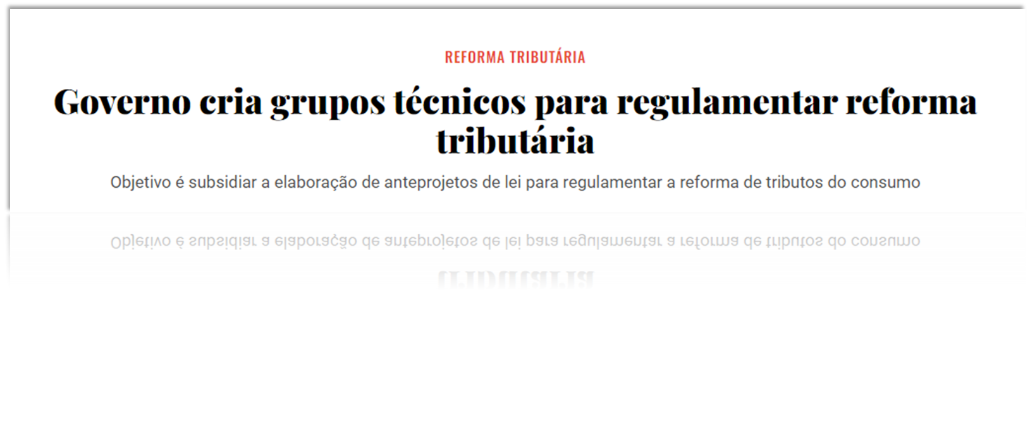
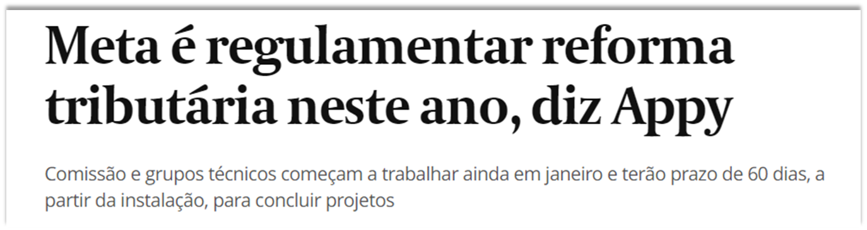

Slide 5
PLP 68/2024
Apresentado na Câmara dos Deputados em 25/04/24:
Institui o Imposto sobre Bens e Serviços (IBS), a Contribuição Social sobre Bens e Serviços (CBS) e o Imposto Seletivo (IS); e dá outras providências..
Criação dos GTs em 21/05/24.
Em ato do Presidente da Câmara dos Deputados, criou-se grupo de trabalho para analisar e debater o PLP 68/24 com prazo de 60 dias.
PLP 68/24 foi aprovado em 10/07/24 na Câmara dos Deputados.

Slide 6
EC 132/23
O que é?
O que vai mudar?
A partir de quando?
Com a aprovação do PLP 68/24, como ficou o Setor de Flores e Plantas Ornamentais?
E agora? Quais são os próximos passos?

Slide 7


O que é?
Define os princípios e diretrizes norteadores, quais os tributos e quem poderá instituí-los. (Genéricas)
Constituição
Federal
Institui o tributo, define as alíquotas, prevê as hipóteses de incidência conforme a Constituição. (Especiais)
Leis Complementares, Medidas Provisórias e Leis Ordinárias.
Regulamenta os processos (Procedimentais).
Normas Secundárias (Resoluções, Portarias e Instruções Normativas)

Slide 8

O que vai mudar?
Tributação Atual
Tributação pós EC 132/23
ICMS
Imposto sobre Bens e Serviços de competência dos Estados e Municípios.
IBS
ISS
Contribuição sobre Bens e Serviços de competência da União Federal.
PIS
CBS
COFINS
Imposto Seletivo
Imposto extrafiscal - desincentivo à práticas prejudiciais a saúde e meio ambiente.
IPI

Slide 9

O que vai mudar?
Tributação pós EC 132/23
Operações e Importações com bens materiais/imateriais, direitos ou serviços.
IBS
Incidência
Não incidência
Exportações com bens materiais/imateriais, direitos ou serviços, resguardando o crédito nas aquisições.
CBS
Não cumulatividade
Compensação ou Restituição do montante devido com o montante cobrado sobre todas as operações em que foi adquirente, exceto uso/consumo pessoal.

Slide 10
A partir de quando?
  2026:
0,1% alíquota estadual IBS + 0,9% alíquota CBS;
Compensação com PIS/COFINS e outros tributos federais.
  2027:
Cobrança da CBS e extinção do PIS/COFINS;
Redução alíquota do IPI a 0% (exceto ZFM);
Instituição do Imposto Seletivo.
  2029 a 2033:
Transição ICMS e ISS para IBS – gradualmente:
2029 – 10%
2030 – 20%
2031 – 30%
2032 – 40%
2033 – 100%

Slide 11
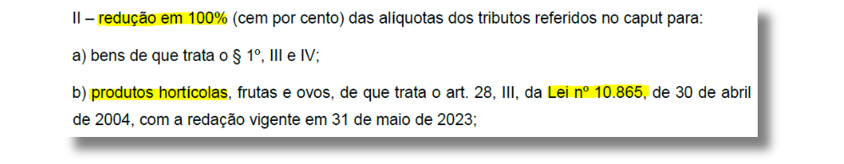

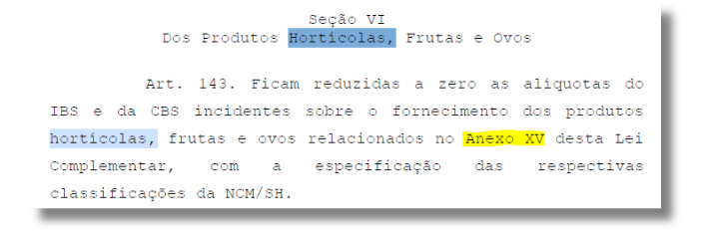
E o Setor de Flores e Plantas Ornamentais?

Slide 12
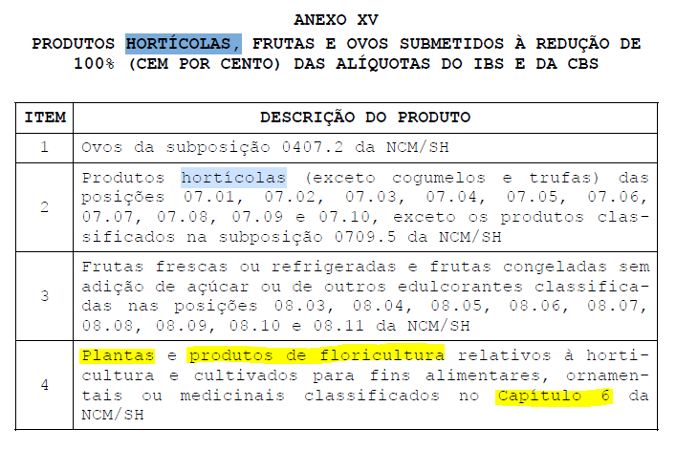
E o Setor de Flores e Plantas Ornamentais?

Slide 13
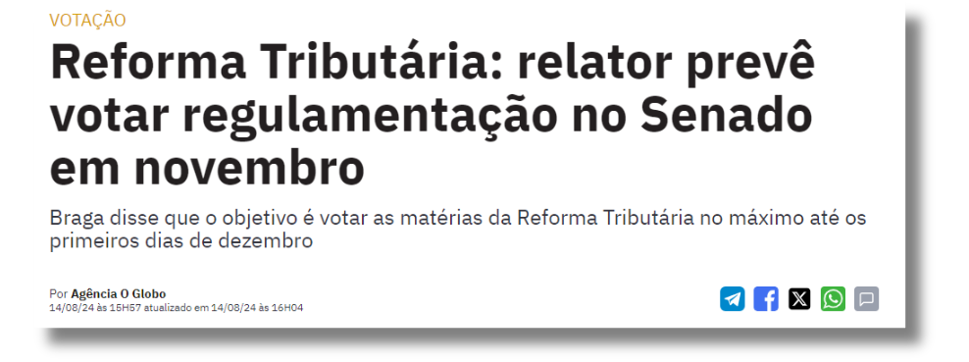
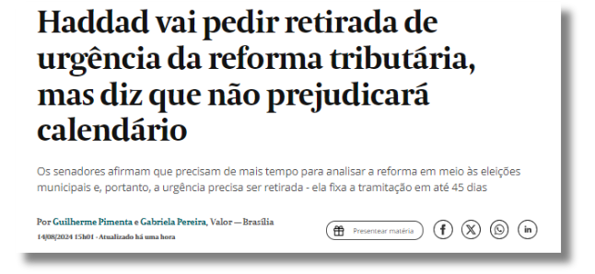
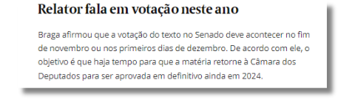
E agora? Quais são os próximos passos?

Slide 14
“Não ter conhecimento sobre o que está acontecendo, não significa que não está acontecendo.”

Slide 15

Obrigada pela atenção!
@liliantoso
Lilian Toso
lilian@tosoadvogados.com.br

